Slide 1
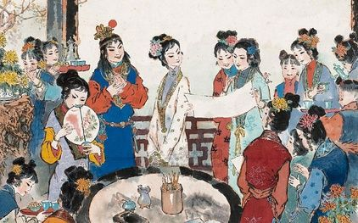
《红楼梦》诗学品性

Slide 2
一、 整本书探究背景
自“诗乐舞”结合、“政教巫”并行的先秦时代起，诗作为一种逐渐完善的文学体裁，逐渐承担起了“诗言志”的乐教、诗教传统。细数中国诗体的历代演进，温柔敦厚、为情为志的诗学传统一直贯穿其中，并构成了具有明显特征的诗学精神。在清代小说《红楼梦》中，由众多人物之口吟咏出的诗作有近百首。这些诗作具有各自的鲜明特征，尤以十二首“菊花诗”和三首“螃蟹咏”为代表，既反映、衬托了人物的独特个性，也在一定程度上构成了《红楼梦》独有的诗学语境，展现了曹雪芹竭力逼近并有所生发的诗学传统。

Slide 3
二、研读第37、38回素养要求
语言的建构和运用：研读两回目的诗歌创作起源和创作准备，思考创作格律诗需要注重哪些方面？
思维的发展和提升：对菊题诗活动中做东拟题环节，你能体会到什么？
审美的鉴赏和创造：学会鉴赏《红楼梦》诗词中的诗学语境、诗学品行和诗学传统
文化的理解和传承：理解“菊”在中国诗学精神中代表的文化内涵，并思考不同作品中菊的特质有何不同

Slide 4
1作诗：诗歌创作有时并不是简单的一蹴而就抑或是随意的灵感迸发，根据回目情节简要分析创作格律诗需要注重哪些方面？

Slide 5
1宝钗道：“不过是白海棠，又何必定要见了才作。古人的诗赋，也不过都是寄兴写情耳。若都是等见了作，如今也没这些诗了。”迎春道：“既如此，待我限韵。”说着，走到书架前抽出一本诗来，随手一揭，这首竟是一首七言律，递与众人看了，都该作七言律。迎春掩了诗，又向一个小丫头道：“你随口说一个字来。”那丫头正倚门立着，便说了个“门“字。迎春笑道：“就是门字韵，‘十三元’了。头一个韵定要这‘门’字。”说着，又要了韵牌匣子过来，抽出“十三元”一屉，又命那小丫头随手拿四块。那丫头便拿了“盆”“魂”“痕”“昏”四块来。宝玉道：“这‘盆’‘门’两个字不大好作呢！”

Slide 6
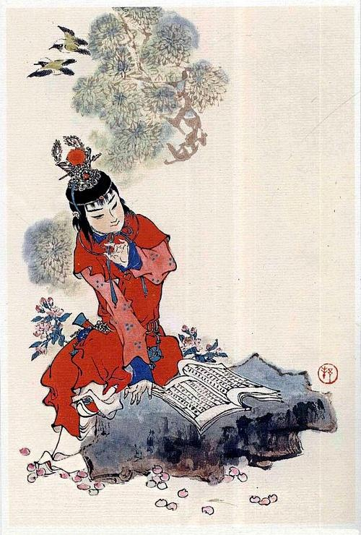
1．作诗
三四、五六两组要对仗
东方哲学中事物的两面性（春秋、天地），对人生多一些全面的看法，无关好坏，只是两种事物的互动和转化
二、四、六、八四句句尾要押韵
音韵中的质感：例如“ong”、“ang”的共鸣音很大，仿佛国乐中的黄钟大吕演奏出来的声音。所以“江洋韵”和“中东韵”常用来写颂歌或大气之物《满江红》

Slide 7
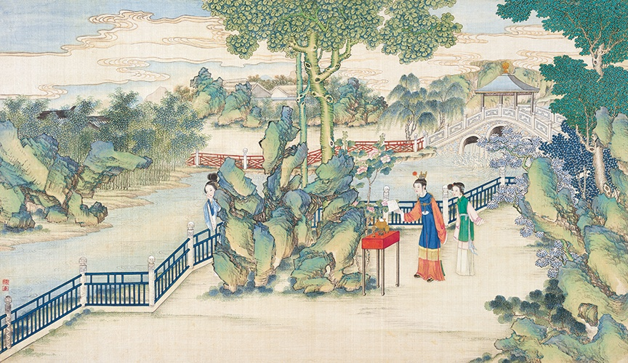
2．品诗
小组活动：文如其人，《红楼梦》中很多诗歌都是根据人物的特征所作，是塑造人物形象以及故事情节所需要的。从以上诗作中你能看出人物亦或其命运具有何种特质？

Slide 8
2．品诗：看《红楼梦》中蕴含的独特诗学精神
咏菊潇湘妃子
无赖诗魔昏晓侵，绕篱欹石自沉音。
毫端蕴秀临霜写，口齿噙香对月吟。
满纸自怜题素怨，片言谁解诉秋心。
一从陶令平章后，千古高风说到今。
宝钗
桂霭桐阴坐举觞，长安涎口盼重阳。
眼前道路无经纬，皮里春秋空黑黄。
酒未敌腥还用菊，性防积冷定须姜。
于今落釜成何益，月浦空余禾黍香。
1黛玉《问菊》：“为情作”的主体诗学精神（托物言志、物我相融）
2宝钗《螃蟹咏》：“为事作”的正统诗学精神。（与宝钗胸有丘壑、自有分明的角色意识割裂不开）
文章合为时而著，歌诗合为事而作。

Slide 9
3评诗：文本中李纨是哪个角度评判诗歌名次呢？如果让你评，你心目中的菊花诗第一名是哪首，并说出理由。
今日公评：《咏菊》第一，《问菊》第二，《菊梦》第三，题目新，诗也新，立意更新，恼不得要推潇湘妃子为魁了，然后《簪菊》《对菊》《供菊》《画菊》《忆菊》次之。”宝玉听说，喜的拍手叫“极是，极公道。”黛玉道：“我那首也不好，到底伤于纤巧些。”李纨道：“巧的却好，不露堆砌生硬。”黛玉道：“据我看来，头一句好的是‘圃冷斜阳忆旧游’，这句背面傅粉。‘抛书人对一枝秋’已经妙绝，将供菊说完，没处再说，故翻回来想到未拆未供之先，意思深透。”李纨笑道：“固如此说，你的‘口齿噙香’句也敌的过了。”

Slide 10
五、邀请你创作一首律诗，符合律诗格律，讲究对仗与平仄但不限韵，尽量物我相融，入景入情入理。

Slide 11
《红楼梦》中诗作立意不同、志向有异，体现人物不同特征，同时囊括了理想世界中清净、纯粹的审美追求，也更包含了多层次、多角度的诗学精神与美学内涵。也藉由此，中国特有的诗学精神在整个《红楼梦》中生发开来。

Slide 12
谢谢大家

